Slide 1

公告資料處理
By 資訊組長

Slide 2
原始資料
姓名 | 身分證
劉怡君 | A187654321
劉欣怡 | B218765432
吳周如妃 | C321876543
吳妍蓁 | D432187654
吳曉青 | E543218765
吳鈺琇 | F654321876
呂婉貞 | G765432187

Slide 3
公告資料
公告姓名 | 公告身分證
劉O君 | A187***321
劉O怡 | B218***432
吳O如妃 | C321***543
吳O蓁 | D432***654
吳O青 | E543***765
吳O琇 | F654***876
呂O貞 | G765***187

Slide 4
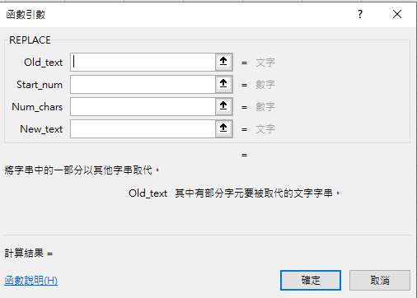
在excel的儲存格中打入【=REPLACE】
Old_text代表原始文字：要進行字串取代的原始文字。
Start_num代表起始位置：從原始文字中的第幾個字元開始取代字串。
Num_bytes代表字串長度：要被取代的原始文字長度。
New_text代表取代字串：將原始文字中指定的部分以這個新字串取代。

